Slide 1

JUNTA DIRECTIVA 134
Mayo 31 de 2017

Slide 2


ORDEN DEL DIA
ORDEN DEL DÍA
Verificación del Quorum
Aprobación actas 131 y 132
Aprobación Ley de Extinción de Dominio
Plan de Trabajo Cambio Normativo
Ofrecimiento Cooperación Internacional ONU
Comité Financiero.
Proposiciones y Varios

Slide 3

Modificación Ley 1708 de 2014
Proyecto de Ley 193- Cámara/ 171- Senado

Slide 4

MODIFICACIÓN LEY 1708 DE 2014
Proyecto de Ley 193- Cámara/ 171- Senado
Eventualmente la Fiscalía, se abstendrá para decretar medidas cautelares sobre los activos sin valor representativo.
Elevar solicitudes ante las autoridades judiciales.
Ley 1708 de 2014. Art. 88. Clases de Medidas Cautelares
Vicepresidencia Jurídica

Slide 5
MODIFICACIÓN LEY 1708 DE 2014
Proyecto de Ley 193- Cámara/ 171- Senado
Ley 1708 de 2014. Art. 91. Administración y Destinación
1. Recursos provenientes de Activos:
Extinción de Dominio
En Proceso (Enajenación Temprana)
Productividad de los Bienes
2. Destinaciones especificas:
25% Rama Judicial
25% Fiscalía General de la Nación.
40% Gobierno Nacional
10% Policía Judicial
3. Excepción para predios Rurales para atender las destinaciones del acuerdo final para la terminación del conflicto.
4. Facultad de Policía Administrativa.
Colaboración preferente en un término de 15 días, culminando la diligencia sin suspenderla por oposición.
5.Recursos por enajenación temprana
Previo Descuentos.
Ley 1708 de 2014 Art. 91 y Decreto 2136, Art. 2.5.5.3.1.11.
6.Justicia Premial
Retribución hasta del 5% (Incluyendo predios rurales)
De la Sentencia Anticipada
Vicepresidencia Jurídica

Slide 6


MODIFICACIÓN LEY 1708 DE 2014
Proyecto de Ley 193- Cámara/ 171- Senado
Ley 1708 de 2014. Art. 92. Mecanismos para facilitar la administración de bienes
Vigencia de avalúos comerciales (3 años).
Actualización anual con reajuste adoptado por el Gobierno.
Avalúos Fachada
Vicepresidencia Jurídica

Slide 7
MODIFICACIÓN LEY 1708 DE 2014
Proyecto de Ley 193- Cámara/ 171- Senado
Ley 1708 de 2014. Art. 93. Enajenación temprana de Activos
Enajenar, destruir, demoler o chatarrizar.
Constitución de la reserva técnica 30%, previos descuentos.
Aprobación del Comité. Circunstancias:
  1. Sea necesario u obligatorio, dada su naturaleza
  2. Representen un peligro para el medioambiente.
  3. Amenacen ruina, pérdida o deterioro.
  4. Análisis de costo-beneficio.
  5. Muebles sujetos a registro, de género, fungibles, consumibles, perecederos o los semovientes.
  6. Expropiación por utilidad pública, o servidumbre.
  7. Ubicación geográfica o condiciones de seguridad que imposibiliten su administración.
Vicepresidencia Jurídica

Slide 8

MODIFICACIÓN LEY 1708 DE 2014
Proyecto de Ley 193- Cámara/ 171- Senado
Ley 1708 de 2014. Art. 106. Devolución de Bienes
Llamamiento en garantía
Ley 1708 de 2014. Art. 110. Pago de Obligaciones de Bienes Improductivos
Pago de obligaciones generadas antes y durante la suspensión, con cargo al FRISCO.
Vicepresidencia Jurídica

Slide 9


MODIFICACIÓN LEY 1708 DE 2014
Proyecto de Ley 193- Cámara/ 171- Senado
Ley 785 de 2002. Art. 9º. Régimen Tributario
Pago con cargo a la venta, de obligaciones tributarias causadas con anterioridad a la incautación del bien.
Modificaciones Presupuestales
Ajustes presupuestales para los traslados de Ley
Vicepresidencia Jurídica

Slide 10
Orden del Día
ORDEN DEL DIA
ORDEN DEL DÍA
Verificación del Quorum
Aprobación actas 131 y 132
Aprobación Ley de Extinción de Dominio
Plan de Trabajo Cambio Normativo
Ofrecimiento Cooperación Internacional ONU
Comité Financiero.
Proposiciones y Varios

Slide 11

PLAN DE TRABAJO PARA LA ADOPCIÓN DE LA NORMA
Resumen Comité Financiero Abril 2017
ENAJENACIÓN TEMPRANA
ASPECTOS PRESUPUES-TALES
ACREDITACIÓN DE CAUSALES
VALORACIÓN DE ACTIVOS
CONCEPTUA-LIZACIÓN
OCUPACIÓN ILEGAL
VENTAS MASIVAS

Slide 12
PLAN DE TRABAJO ADOPCIÓN DE LA NORMA
ASPECTOS PRESUPUESTALES
Resumen Comité Financiero Abril 2017
TEMÁTICA | ASPECTO
ASPECTOS PRESUPUESTALES | Identificar los activos susceptibles de Enajenación temprana.
 | Consultar con la fiscalía las proyecciones de improcedencias
 | Definir el monto de la Reserva Técnica a partir del análisis de improcedencias
 | Consultar con el Ministerio de Hacienda cómo crear la Reserva Técnica.
 | Identificar los plazos y el valor de los TES.
 | Presupuestar pasivos y gastos producto de la venta
 | Identificar ajuste de Cargas de Trabajo, estableciendo su temporalidad y el momento en el que se activan.
 | Realizar los ajustes al presupuesto
 | Solicitar la aprobación de los ajustes al presupuesto de SAE e informar el cambio a las entidades correspondientes.
 | Consultar a la Fiscalía las estadísticas sobre procesos donde haya procedido la justicia premial.
 | Ajustar Plan estratégico del 2017

Slide 13
BIENES INMUEBLES EXCLUSIONES TAXATIVAS
INVENTARIO INICIAL
21.295 INM.
3.130
EXTINTOS
227
DEVOLUCIÓN
5.081
RURALES
12.581
254
BIENES FAR
22
REMANENTES O EQUIVALENCIAS

Slide 14
BIENES INMUEBLES EXCLUSIONES METODOLÓGICAS
INVENTARIO INICIAL
Se excluyen inicialmente para determinar el primer paquete de enajenación temprana
12.581 INM.
3.139
2.853
96
158
INMUEBLES PRODUCTIVOS
PORCENTAJE EN PROCESO MENOR AL 100%
6.335
SIN VALIDACIÓN PARA INCLUSIÓN EL ALGUNA DE LAS CAUSALES
DESTINACIONES FISCALÍA, MINISTERIOS, POLICIA, ALCALDÍAS, HOSPITALES

Slide 15
BIENES INMUEBLES PRIMER PAQUETE DE ENAJENACIÓN TEMPRANA
1.850
DIFÍCIL ADMON. (COSTO-BENEFICIO)
$251.586.920.768
*861 FMI SIN AVALÚO CATASTRAL
INMUEBLES SUSCEPTIBLES DE VALIDACIÓN PARA ENAJENACIÓN TEMPRANA
82
MICROTRÁFICO
$ 3.112.424.858
*19 FMI SIN AVALÚO CATASTRAL
740
ORDEN PÚBLICO
$ 54.808.778.551
*67 FMI SIN AVALÚO CATASTRAL
406
RUINA
$ 47.309.601.997
*8 FMI SIN AVALÚO CATASTRAL
3.139
30
POR SU NATURALEZA
$ 67.198.746.289
*5 FMI SIN AVALÚO CATASTRAL
31
UBICACIÓN
$ 371.586.000
*12 FMI SIN AVALÚO CATASTRAL
$424.388.058.463
*972 FMI SIN AVALÚO CATASTRAL

Slide 16

BIENES MUEBLES DIAGNÓSTICO INICIAL PARA ENAJENACIÓN
TEMPRANA
INVENTARIO
BIENES PARA ENAJENACION TEMPRANA
TIPOLOGIAS
JOYAS
17.246 Piezas de joyería
15.638 Piezas de joyería
ARTE
863 Elementos artísticos
132 Elementos artísticos
DINERO
$2.707.940.911
USD $ 4.434.010.27
€ 869.054
$2.707.940.911
USD $ 4.434.010.27
€ 869.054
SEMOVIENTES
1.772 Ganado
1.772 Ganado
Gerencia de Bienes Muebles

Slide 17
BIENES MUEBLES DIAGNÓSTICO INICIAL PARA ENAJENACIÓN
TEMPRANA Y/O CHATARRIZACIÓN
PRIMER LOTE
BIENES PARA ENAJENACION TEMPRANA
BIENES PARA DESTRUCCION
MOTONAVES
81 Motonaves
9 Motonaves
72 Motonaves
TIPOLOGIAS
AERONAVES
37 Aeronaves
1 Aeronave
36 Aeronaves
VEHICULOS
2.687 Vehículos
1.590 Vehículos
1.097
Vehículos
SUSTANCIAS
719 Registros
371 Registros
4.800 kilos
Gerencia de Bienes Muebles

Slide 18
SOCIEDADES EN LIQUIDACIÓN PROCESO DE EXTINCIÓN
EN CUANTO A LA ENAJENACION TEMPRANA PROPUESTA EN LA REFORMA DE LA LEY DE EXTINCION DE DOMINIO PARA LAS SOCIEDADES EN PROCESO DE EXTINCION
Dentro del proyecto de ley no se contempló el cierre del proceso liquidatorio de sociedades pese a que algunas cumplen con una o más de las causales que se establecieron en la reforma para la enajenación temprana.
De acuerdo a lo expuesto, las sociedades en proceso de extinción de dominio no pueden decretar su cierre hasta tanto no se declare la extinción del derecho de dominio a favor de la nación del porcentaje decretado.
Las sociedades en proceso de extinción de dominio, por su condición, solo podrán llegar a la etapa de determinación del pasivo externo.

Slide 19
CIERRE DE SOCIEDADES EN LIQUIDACIÓN
Una vez enajenados los activos que cumplan con las causales para enajenación temprana, el producto de la venta será destinado al pago de gastos de administración y del pasivo reconocido; el remanente en caso de que existiera se entregará al FRISCO y este a su vez a la entidad determinada por la ley, una vez cubierto el pasivo reconocido se procederá al cierre del proceso liquidatorio, para lo cual se solicitará a la Cámara de Comercio respectiva la inscripción de la cuenta final de liquidación, en virtud a las nuevas disposiciones que integren la ley de extinción de dominio, a pesar de tener inscrita la medida cautelar.
En el caso de sociedades que no posean activos, se realizará la solicitud de inscripción del acta final de liquidación a la cámara de comercio correspondiente una vez se cuente con el inventario del pasivo.
Es de indicar, que hasta tanto el proceso liquidatorio no tenga la inscripción de la cuenta final de liquidación y cancelación de RUT, la sociedad continuará generando gastos de administración y pasivos de orden tributario y fiscal, sin que se pueda contar con activos para cubrir las obligaciones adquiridas con posterioridad a la enajenación.

Slide 20
INMUEBLES DE SOCIEDADES EN LIQUIDACIÓN
CAUSALES DE ENAJENACION | No. INMUEBLES | VALOR TOTAL CATASTRAL
Amenacen ruina, pérdida o deterioro. | 19 | $ 2,658,982,000.00
Su administración o custodia ocasionen, de acuerdo con un análisis de costo-beneficio, perjuicios o gastos desproporcionados a su valor o administración. | 6 | $ 2,351,952,395.00
Aquellos bienes cuya ubicación geográfica o condiciones de seguridad implique la imposibilidad de su administración. | 116 | $ 18,229,768,177.00
TOTAL ENAJENACION TEMPRANA | 141 | $ 23,240,702,572.00
**Valores catastrales tomados de Matrix

Slide 21
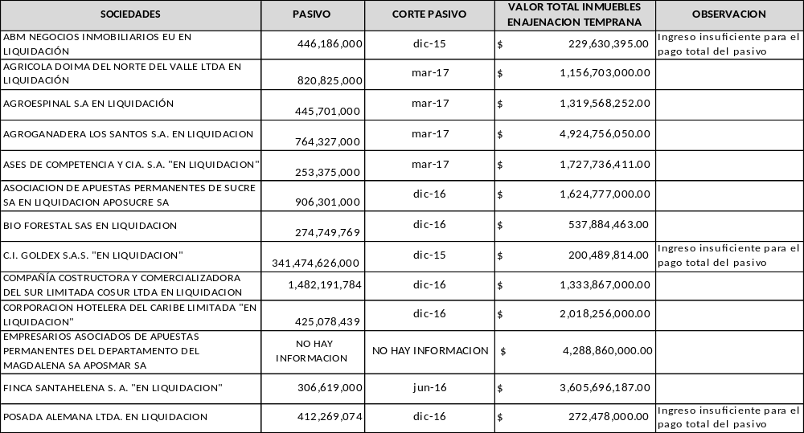
VALOR PASIVO SOCIEDADES CON ACTIVOS EN PROCESO VS
VALOR CATASTRAL INMUEBLES PARA ENAJENACION TEMPRANA
**Valores catastrales tomados de Matrix

Slide 22
INMUEBLES DE SOCIEDADES ACTIVAS
ACTIVOS SOCIALES
CAUSALES DE ENAJENACION | No. INMUEBLES | VALOR TOTAL CATASTRAL
Su administración o custodia ocasionen, de acuerdo con un análisis de costo-beneficio, perjuicios o gastos desproporcionados a su valor o administración. | RURALES: 6 URBANOS: 75 | RURALES: 9.105.209.300.00 URBANOS: 2.754.958.000.00
Aquellos bienes cuya ubicación geográfica o condiciones de seguridad implique la imposibilidad de su administración./rurales | 4 | $ 297,161,000.00
TOTAL ENAJENACION TEMPRANA | 85 | $ 12.157.328.300.00
**Valores catastrales tomados de matrix

Slide 23
SOCIEDADES ACTIVAS
3 SOCIEDADES CUYO VALOR DE ACTIVOS ES: 3.066.338.000.00

Slide 24
PARTICIPACIONES SOCIALES
14 SOCIEDADES CUYO PORCENTAJE ES INFERIOR AL 50%

Slide 25
AVANCE ASPECTOS PRESUPUESTALES
ACTIVIDAD | AVANCE
Identificar los plazos y el valor productividades invertidas en TES. | Se realizó consulta con el Tesorero del MHCP. La Nación tiene la prioridad en el ofrecimiento de la venta de los TES y la probabilidad que sean ellos quienes realicen la compra es del 99%. Ellos realizan el análisis de la pertinencia y oportunidad de la venta, de acuerdo con el precio de mercado, de tal manera que no se genere pérdida en la operación.
Consultar con el Ministerio de Hacienda creación de la reserva Técnica. | Se realizó consulta telefónica con funcionarios de la Dirección de Presupuesto y la Dirección del Tesoro (MHCP). Se va a formular consulta escrita, para contar con un criterio unificado
Consultar con la FGN las proyecciones de improcedencias | La Vicepresidencia Jurídica ya efectuó la respectiva solicitud a la FGN.

Slide 26
PLAN DE TRABAJO ADOPCIÓN DE LA NORMA
ACREDITACIÓN DE CAUSALES
Resumen Comité Financiero Abril 2017
TEMÁTICA | ASPECTO
Acreditación de Causales Enajenación Temprana | Análisis de las causales e instrumentación de la herramientas
 | Revisión de modelo Costo - Beneficio
 | Definición de instancias para aprobación de enajenación

Slide 27
AVANCE ACREDITACIÓN DE CAUSALES
ACTIVIDAD | AVANCE
Análisis jurídico de las causales e instrumentación de las mismas | Se ha efectuado el análisis jurídico de cada una de las causales y se está ajustando el procedimiento de enajenación temprana
Definir el modelo Costo - Beneficio para análisis de perjuicios o costos desproporcionados frente al valor o a la administración de un bien | Se realizó un ejercicio preliminar, se están ajustando las variables a tener en cuenta en el modelo.
Definición de instancias para aprobación de enajenación | Con el texto completo del ajuste a la ley se debe conformar el Comité compuesto por un miembro del Ministerio de Hacienda y Crédito Público, un miembro de la Presidencia de la Republica y un miembro de Ministerio de Justicia. Por otro lado, dentro de SAE se definirá técnicamente a partir de los Comités Técnicos de las áreas correspondientes, la solicitud de la Enajenación Temprana, respaldada en los análisis definidos a partir de las causales establecidas

Slide 28
PLAN DE TRABAJO ADOPCIÓN DE LA NORMA
VALORACIÓN DE ACTIVOS
Resumen Comité Financiero Abril 2017
TEMÁTICA | ASPECTO
VALORACIÓN DE ACTIVOS | Definir la metodología de aplicación del CONPES y definir los mecanismos para los casos en que no se pueda aplicar(Ajuste Anual de Valor de Avalúos)
 | Determinación la metodología de los precios de referencias, para los activos ocupados
 | Ampliar Avaluadores disponibles de Inmuebles, Muebles y Sociedades
 | Disponer contratistas regionalizados para ROM

Slide 29
AVANCE VALORACIÓN DE ACTIVOS
ACTIVIDAD | AVANCE
Definir la metodología de aplicación del CONPES y definir los mecanismos para los casos en que no se pueda aplicar. (Ajuste de valor de Avalúos) | Parámetros iniciales: 1. El avalúo comercial se actualizará por periodos anuales exactos con respecto a la fecha de su elaboración 2. Para ciudades capitales se utilizará lo establecido en el CONPES 3852 para realizar la respectiva actualización tal y como se expresa en el documento con las restricciones al IVP frente al IPC; en el evento de que se deban actualizar municipios intermedios se utilizará el de la ciudad capital del departamento. 3. Frente a la revisión de los cambios sufridos en norma, uso y estado físico la Gerencia Técnica elaborará un documento certificando que no hubo cambios en estos aspectos; si hay cambios dicha gerencia solicitará un nuevo avalúo. 4. Para el caso de lotes mayores a 500 M donde se permita un desarrollo independiente de su USO siempre deberán ser avaluados por las condiciones del mercado.
Determinación la metodología de los precios de referencia para activos ocupados | Los predios en los cuales no sea posible la visita al interior del mismo se trabajará con los precios del mercado del sector de acuerdo con su uso y análisis de ofertas del mercado, las cuales no serán afectadas por su estado de conservación; es decir se trabajará con el límite inferior del estudio de mercado que arroje el sector.

Slide 30
AVANCE CONTRATACIONES REQUERIDAS
ACTIVIDAD | AVANCE
Realizar la convocatoria o concurso para contratistas de destrucciones y chatarrizaciones | A la fecha, hay habilitadas cinco empresas que cubren el mercado nacional por lo cual se está gestionando el estudio de mercado, según el cubrimiento de las desintegradoras autorizadas (Bogotá, Cali, Montería, Medellín y Barranquilla), toda vez que de ello depende el valor percibido o a pagar dada la ubicación de los bienes.
Realizar la convocatoria o concurso para contratistas de ROM | Se proyectaron los estudios previos para su revisión jurídica, paralelamente se está estructurando el estudio de mercado.
Realizar la convocatoria o concurso para Avaluadores | Se proyectaron los estudios previos para su revisión jurídica, paralelamente se está estructurando el estudio de mercado.
Realizar la convocatoria o concurso para contratar estudios topográficos | La Gerencia Técnica de SAE se encuentra elaborando estudios previos para contrato de levantamientos topográficos
Contratación de firmas que realicen en estudio de títulos de los predios y el saneamiento jurídico y catastral | La Gerencia Técnica de SAE se encuentra elaborando estudios previos para contratar firmas que realicen el estudio de títulos y apoyen el saneamiento jurídico – catastral.

Slide 31
PLAN DE TRABAJO ADOPCIÓN DE LA NORMA
CONCEPTUALIZACION JURÍDICA
Resumen Comité Financiero Abril 2017
TEMÁTICA | ASPECTO
Conceptos jurídicos | Emitir concepto relacionado sobre la Negativa de secuestro de bienes sin valor representativo
 | Emitir concepto sobre la primera causal de Enajenación Temprana
 | Emitir concepto sobre la aplicabilidad de la Ley frente al pago de deudas con cargo al producto de la venta.
 | Análisis de aplicación de Justicia Premial (Bienes en Destinación especifica, Donación)
AVANCE
En virtud del análisis jurídico para la adopción del cambio normativo se han efectuado los siguientes análisis: Enajenación temprana de activos en sociedades en liquidación. Pago de deudas anteriores a la medida cautelar. Primera causal de enajenación Temprana Se encuentra pendiente el análisis sobre la aplicación de la justicia premial y la negativa de secuestro de bienes sin valor representativo

Slide 32
PLAN DE TRABAJO ADOPCIÓN DE LA NORMA
OCUPACION ILEGAL
Resumen Comité Financiero Abril 2017
TEMÁTICA | ASPECTO
Desalojos | Ajustar procedimientos de desalojos para viabilizar las facultades de policía administrativa
AVANCE
Se han efectuado reuniones con la Policía Nacional para definir un protocolo conjunto que permita el desarrollo de las diligencias por parte de SAE.

Slide 33

PLAN DE TRABAJO ADOPCIÓN DE LA NORMA
ESTRATEGIA DE ALISTAMIENTO
Resumen Comité Financiero Abril 2017
TEMÁTICA | ASPECTO
Estrategia de Alistamiento | Definir la estrategia de priorización para iniciar el alistamiento para venta
AVANCE
Todas las actividades definidas anteriormente permitirán definir una estrategia de priorización que permita materializar la enajenación temprana de los activos que se encuentren dentro de las causales establecidas en la norma.

Slide 34
ORDEN DEL DÍA
Orden del Día
ORDEN DEL DIA
Verificación del Quorum
Aprobación actas 131 y 132
Aprobación Ley de Extinción de Dominio
Plan de Trabajo Cambio Normativo
Ofrecimiento Cooperación Internacional ONU
Comité Financiero.
Proposiciones y Varios

Slide 35

ORGANIZACIÓN DE LAS NACIONES UNIDAS (ONU)
Oficina contra la Droga y el Delito (UODC)
OFRECIMIENTO COOPERACIÓN INTERNACIONAL ONU
MEMORANDUM DE ENTENDIMIENTO
SOCIEDAD DE ACTIVOS ESPECIALES SAS
Administradora del FRISCO

Slide 36

FINALIDAD DEL MEMORANDUM
Establecer marco de cooperación y entendimiento entre las partes.
Establecer alianzas de cooperación para la gestión e implementación de iniciativas de carácter nacional, regional e internacional para promover la administración eficiente y transparente de los bienes administrados por la SAE SAS.
Articulación de los municipios con la SAE SAS en la presentación de solicitudes de destinación provisional de bienes de difícil administración para proyectos de utilidad público – social, dirigidos a disminuir vulnerabilidades sociales, económicas, políticas y de salud en dichos municipios.
Acompañamiento en el diseño e implementación de planes anticorrupción en la administración de los bienes.

Slide 37

VIGENCIA DEL MEMORANDUM
A partir de la fecha de suscripción hasta el 31 de diciembre de 2018

Slide 38
Orden del Día
ORDEN DEL DIA
ORDEN DEL DÍA
Verificación del Quorum
Aprobación actas 131 y 132
Aprobación Ley de Extinción de Dominio
Plan de Trabajo Cambio Normativo
Ofrecimiento Cooperación Internacional ONU
Comité Financiero.
Proposiciones y Varios

Slide 39

COMITÉ FINANCIERO MAYO 30 DE 2017

Slide 40
AGENDA COMITÉ FINANCIERO MAYO 2017
Presentación Estados Financieros SAE a Abril de 2017
Traslado Presupuestal $12.322.200
Ejecución de Ingresos – FRISCO a Abril de 2017
Portafolio a Abril de 2017
Propuestas Asesoría Tributaria
Vicepresidencia Administrativa y Financiera - Gerencia Financiera

Slide 41

Estados Financieros SAE
Abril de 2017
Vicepresidencia Administrativa y Financiera - Gerencia Financiera
Vicepresidencia Administrativa y Financiera - Gerencia Financiera

Slide 42

ESTADO DE SITUACION FINANCIERA INDIVIDUAL
PERIODOS TERMINADOS EL 30 DE ABRIL DE 2017 Y 30 DE ABRIL2016
(cifras expresadas en millones de pesos colombianos)
ACTIVO | Al 30 Abril 2017 |  | Al 30 Abril 2016 |  | Al 31 Diciembre 2016 |  | Variación % Abril 2017-2016 |  | Variación % Abril 2017 – Dic 2016
ACTIVO CORRIENTE
Efectivo en Bancos | 695 |  | 7,488 |  | 545 |  | -91 |  | 28
Inversiones de administración de liquidez | 8,622 |  | 5,000 |  | 8,149 |  | 72 |  | 6
Cuentas por Cobrar | 2,661 |  | 8,447 |  | 10,984 |  | -68 |  | -76
TOTAL ACTIVO CORRIENTE | 11,978 |  | 20,935 |  | 19,678 |  | -43 |  | -39
ACTIVO NO CORRIENTE
Propiedades, Planta y equipo | 435 |  | 394 |  | 461 |  | 10 |  | -6
Otros Activos ( Anticipos Impuestos / Diferidos) | 9,037 |  | 389 |  | 250 |  | 2,223 |  | 3,515
TOTAL ACTIVO NO CORRIENTE | 9,472 |  | 783 |  | 711 |  | 1,110 |  | 1,232
TOTAL ACTIVO | 21,450 |  | 21,718 |  | 20,389 |  | -1 |  | 5
Vicepresidencia Administrativa y Financiera - Gerencia Financiera
Vicepresidencia Administrativa y Financiera - Gerencia Financiera

Slide 43
ESTADO DE SITUACION FINANCIERA INDIVIDUAL
PERIODOS TERMINADOS EL 30 DE ABRIL DE 2017 Y 30 DE ABRIL 2016
(cifra en millones de pesos colombianos)
PASIVO | Al 30 Abril 2017 |  | Al 30 Abril 2016 |  | Al 31 Diciembre 2016 |  | Variación % Abril 2017-2016 |  | Variación % Abril 2017 – Dic 2016
PASIVO CORRIENTE
Cuentas por Pagar | 2,244 |  | 1,551 |  | 1,131 |  | 45 |  | 98
Beneficios a los empleados Corto Plazo | 659 |  | 378 |  | 466 |  | 74 |  | 41
Provisiones | 175 |  | 1,557 |  | 188 |  | -89 |  | -7
Otros pasivos | 349 |  | 385 |  | 250 |  | -9 |  | 40
TOTAL PASIVO CORRIENTE | 3,427 |  | 3,871 |  | 2,035 |  | -11 |  | 68
TOTAL PASIVO | 3,427 |  | 3,871 |  | 2,035 |  | -11 |  | 68
PATRIMONIO
Capital Suscrito y Pagado | 17,430 |  | 17,430 |  | 17,430 |  | 0 |  | 0
Reservas | 499 |  | 437 |  | 437 |  | 14 |  | 14
Resultados de ejercicios Anteriores | 0 |  | 14 |  | 14 |  | -100 |  | -100
Resultado del ejercicio | 221 |  | 91 |  | 598 |  | 143 |  | -63
Impactos por Transición | ( 126) |  | ( 126) |  | ( 126) |  | 0 |  | 0
TOTAL PATRIMONIO | 18,024 |  | 17,846 |  | 18,353 |  | 1 |  | -2
TOTAL PASIVO Y PATRIMONIO | 21,450 |  | 21,718 |  | 20,389 |  | -1 |  | 5
Vicepresidencia Administrativa y Financiera - Gerencia Financiera
Vicepresidencia Administrativa y Financiera - Gerencia Financiera

Slide 44
ESTADO DE RESULTADO INTEGRAL INDIVIDUAL
PERIODOS TERMINADOS EL 30 DE ABRIL DE 2017 Y 30 DE ABRIL 2016
(cifras expresadas en millones de pesos colombianos)
 | Abril 2017 |  | Abril 2016 |  | Diciembre 2016 |  | Variación % Abril 2017-2016 |  | Variación % Abril 2017 – Dic 2016
INGRESOS POR PRESTACION DE SERVICIOS | 9,434 |  | 9,447 |  | 29,891 |  | 0 |  | -68
FINANCIEROS | 206 |  | 99 |  | 534 |  | 107 |  | -61
INGRESOS DIVERSOS | 30 |  | 0 |  | 136 |  | 23,844 |  | -78
TOTAL INGRESOS OPERACIONALES | 9,670 |  | 9,547 |  | 30,560 |  | 1 |  | -68
GASTOS DE ADMINISTRACIÓN DE OPERACIÓN
GASTOS DE PERSONAL | 3,059 |  | 1,629 |  | 5,109 |  | 88 |  | -40
GASTOS GENERALES | 2,227 |  | 1,928 |  | 6,914 |  | 15 |  | -68
IMPUESTOS, CONTRIBUCIONES Y TASAS | 123 |  | 216 |  | 377 |  | -43 |  | -67
GASTOS DE VENTA GENERALES | 3,120 |  | 4,617 |  | 14,056 |  | -32 |  | -78
DETERIORO, DEPRECIACIONES, AMORTIZACIONES | 40 |  | 42 |  | 103 |  | -3 |  | -61
OTROS GASTOS OPERACIONALES | 816 |  | 961 |  | 3,211 |  | -15 |  | -75
TOTAL GASTOS DE ADMINISTRACION | 9,385 |  | 9,392 |  | 29,771 |  | 0 |  | -68
RESULTADO DEL PERIODO ANTES DE IMPUESTOS | 285 |  | 155 |  | 789 |  | 84 |  | -64
IMPUESTO SOBRE LA RENTA Y COMPLEMENTARIOS | 64 |  | 47 |  | 140 |  | 36 |  | -55
IMPUESTO SOBRE LA RENTA PARA EQUIDAD CREE | 0 |  | 17 |  | 50 |  | -100 |  | -100
RESULTADO DEL PERIODO | 221 |  | 91 |  | 598 |  | 144 |  | -63
Vicepresidencia Administrativa y Financiera - Gerencia Financiera
Vicepresidencia Administrativa y Financiera - Gerencia Financiera

Slide 45
TRASLADO PRESUPUESTAL SAE -
TRANSFERENCIA PUBLICIDAD
Vicepresidencia Administrativa y Financiera - Gerencia Financiera
Vicepresidencia Administrativa y Financiera - Gerencia Financiera

Slide 46

NORMATIVIDAD
NORMATIVIDAD
Ley 14 de 1991 Artículo 21º :
“(…) Parágrafo.- El diez por ciento (10%) de los presupuestos publicitarios anuales de los organismos descentralizados se destinará, para los fines del presente artículo, distribuidos en la siguiente forma: el siete por ciento (7%) para el auspicio, colaboración o patrocinio de la cadena tres o canal cultural de Inravisión, y el tres por ciento (3%) para distribuirlo equitativamente entre las organizaciones regionales de televisión con destino a su programación cultural. Para efectos del presente articulado se entiende por organismos descentralizados los definidos en el artículo 1o. del Decreto Legislativo 1982 de 1974 o normas que lo reformen o adicionen. Estos organismos deberán dar estricto cumplimiento a lo aquí dispuesto en la ejecución de sus presupuestos publicitarios”.
Ley 489 de 1998 Artículo 38 Numeral 2:
“La Rama Ejecutiva del Poder Público en el orden nacional, está integrada por los siguientes organismos y entidades:
1. Del Sector Central
(…)
2. Del Sector Descentralizado por Servicios
(…)
f. Las sociedades públicas y las sociedades de economía mixta
Vicepresidencia Administrativa y Financiera - Gerencia Financiera
Vicepresidencia Administrativa y Financiera - Gerencia Financiera

Slide 47
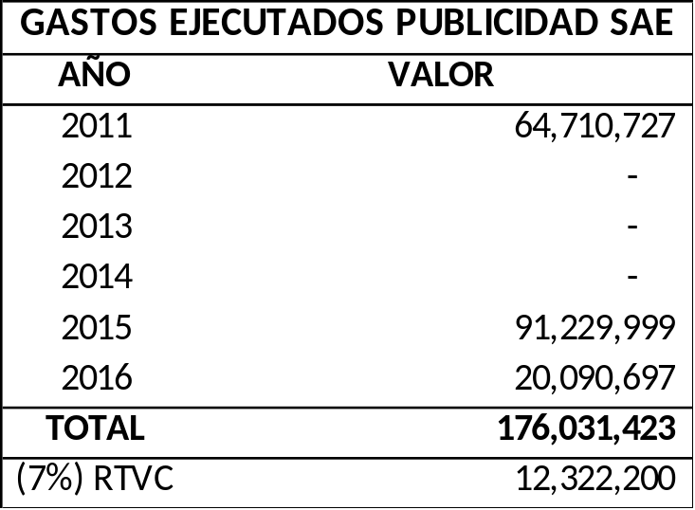
VALORES PUBLICIDAD
VALORES PUBLICIDAD
GASTOS PUBLICIDAD:
En la siguiente tabla se evidencian los gastos ejecutados por publicidad (Vallas, abanicos, plegables, entre otros), de las vigencias 2011 a 2016 por parte de SAE SAS y el calculo del 7% reglamentado que le correspondería a RTVC:
Vicepresidencia Administrativa y Financiera - Gerencia Financiera
Vicepresidencia Administrativa y Financiera - Gerencia Financiera

Slide 48
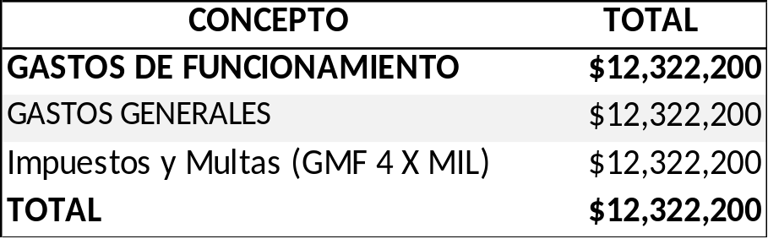
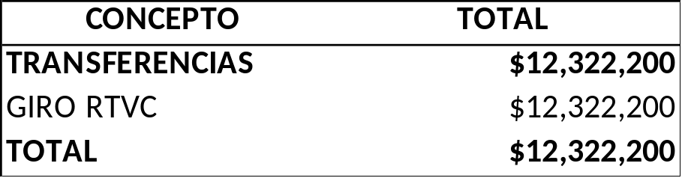
TRASLADO PRESUPUESTAL
TRASLADO PRESUPUESTAL
Dado lo anterior se hace indispensable aumentar el monto de la apropiación de Transferencias y a su vez como fuente de financiamiento de estas apropiaciones disminuir una partida aprobada en Gastos Generales así:
CONTRACREDITOS
CREDITOS
Vicepresidencia Administrativa y Financiera - Gerencia Financiera
Vicepresidencia Administrativa y Financiera - Gerencia Financiera

Slide 49
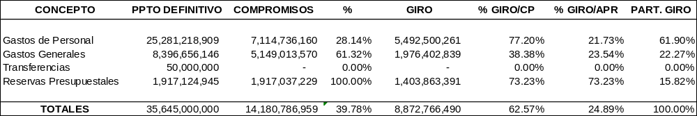
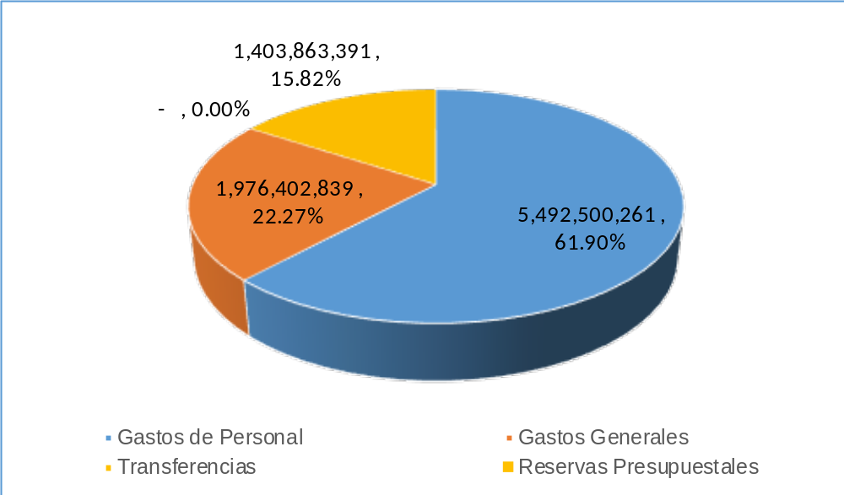
EJECUCIÓN DE GASTO SAE CORTE ABRIL DE 2017
Ejecución de Giro
Vicepresidencia Administrativa y Financiera - Gerencia Financiera
Vicepresidencia Administrativa y Financiera - Gerencia Financiera

Slide 50
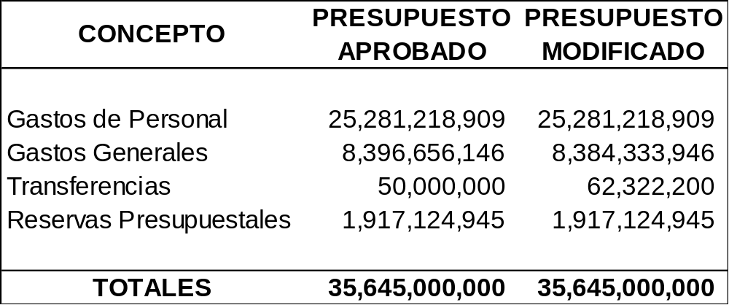
MODIFICACIÓN PRESUPUESTAL SAE S.A.S
PRESUPUESTO APROBADO VS PRESUPUESTO MODIFICADO
Vicepresidencia Administrativa y Financiera - Gerencia Financiera
Vicepresidencia Administrativa y Financiera - Gerencia Financiera

Slide 51
EJECUCIÓN DE INGRESOS
ABRIL DE 2017
Vicepresidencia Administrativa y Financiera - Gerencia Financiera
Vicepresidencia Administrativa y Financiera - Gerencia Financiera

Slide 52
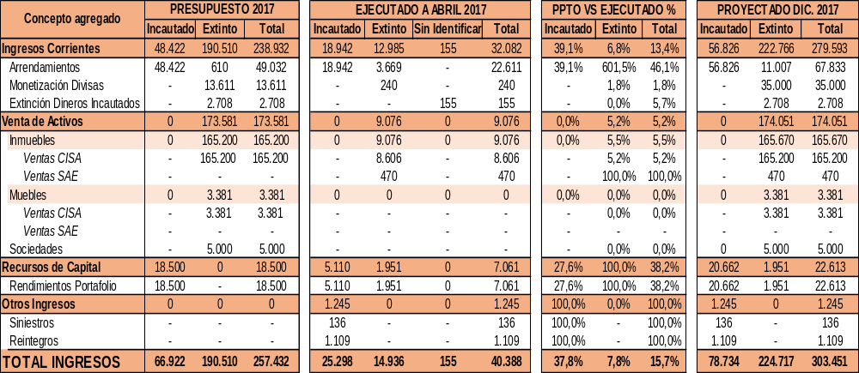
PRESUPUESTO INGRESOS 2017 Vs EJECUTADO A ABRIL
Cifras en Millones de Pesos
Vicepresidencia Administrativa y Financiera - Gerencia Financiera
Vicepresidencia Administrativa y Financiera - Gerencia Financiera

Slide 53
PORTAFOLIO
ABRIL DE 2017
Vicepresidencia Administrativa y Financiera - Gerencia Financiera
Vicepresidencia Administrativa y Financiera - Gerencia Financiera

Slide 54
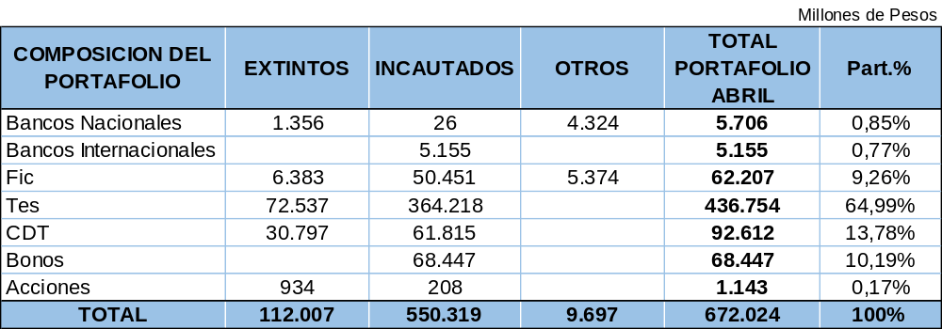
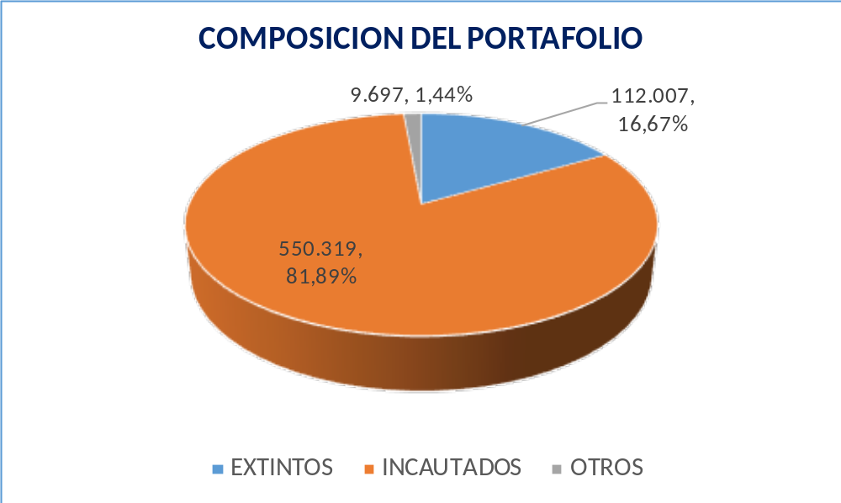
PORTAFOLIO FRISCO
Fondos de Inversión Colectiva : Rentabilidad promedio 7,52% E.A.
Vicepresidencia Administrativa y Financiera - Gerencia Financiera
Vicepresidencia Administrativa y Financiera - Gerencia Financiera

Slide 55
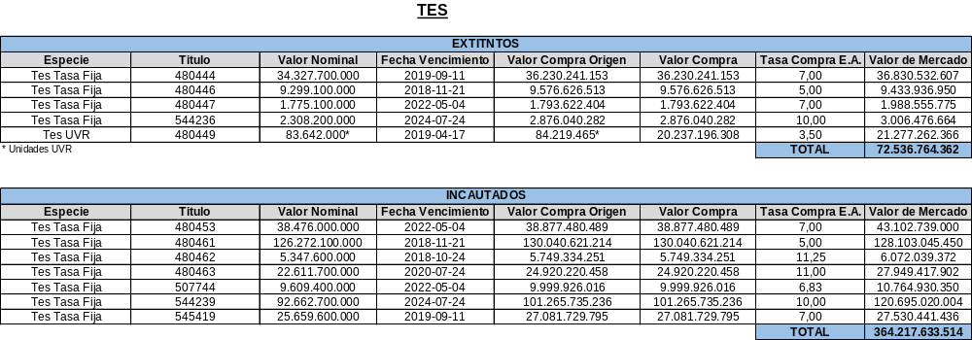
PORTAFOLIO FRISCO
PORTAFOLIO FRISCO
Vicepresidencia Administrativa y Financiera - Gerencia Financiera
Vicepresidencia Administrativa y Financiera - Gerencia Financiera

Slide 56
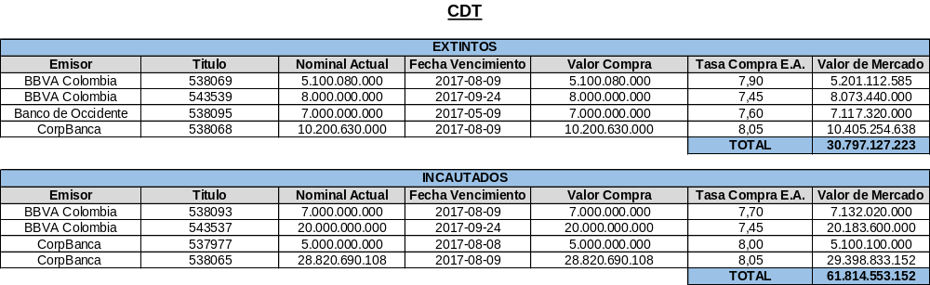
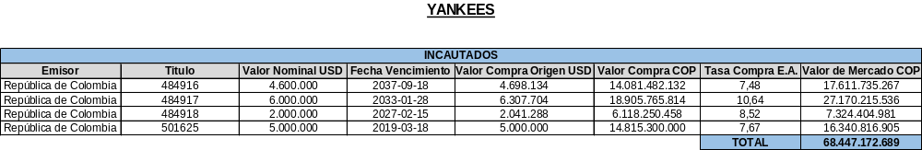
PORTAFOLIO FRISCO
PORTAFOLIO FRISCO
Vicepresidencia Administrativa y Financiera - Gerencia Financiera
Vicepresidencia Administrativa y Financiera - Gerencia Financiera

Slide 57
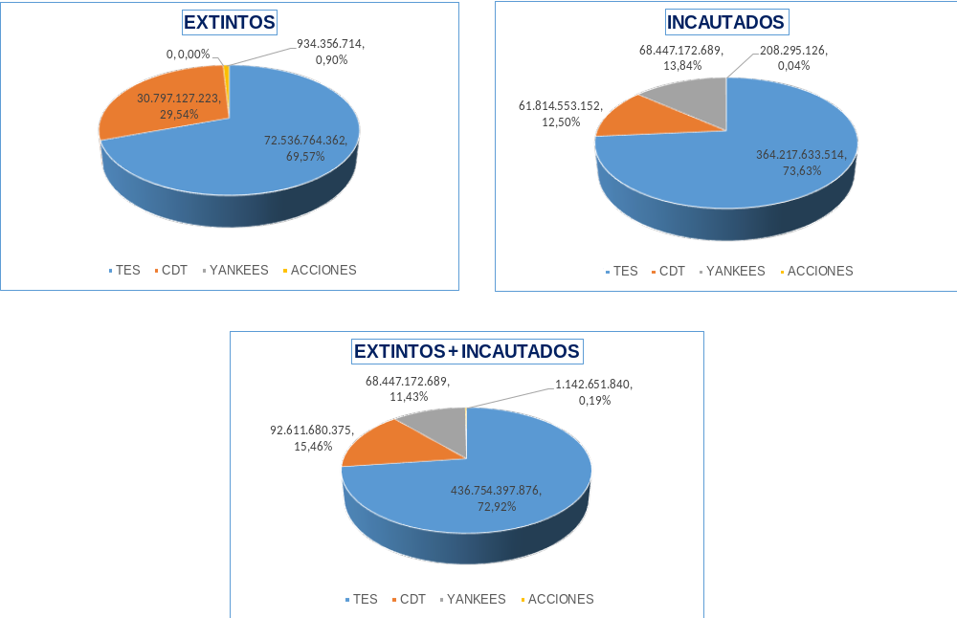
PORTAFOLIO FRISCO
PORTAFOLIO FRISCO
Vicepresidencia Administrativa y Financiera - Gerencia Financiera
Vicepresidencia Administrativa y Financiera - Gerencia Financiera

Slide 58
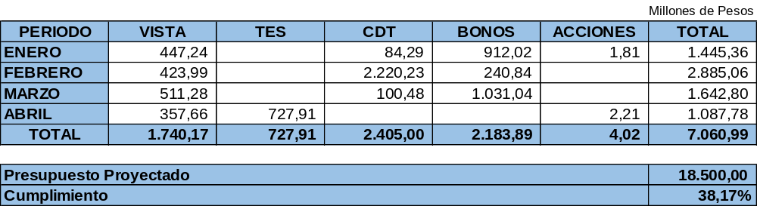
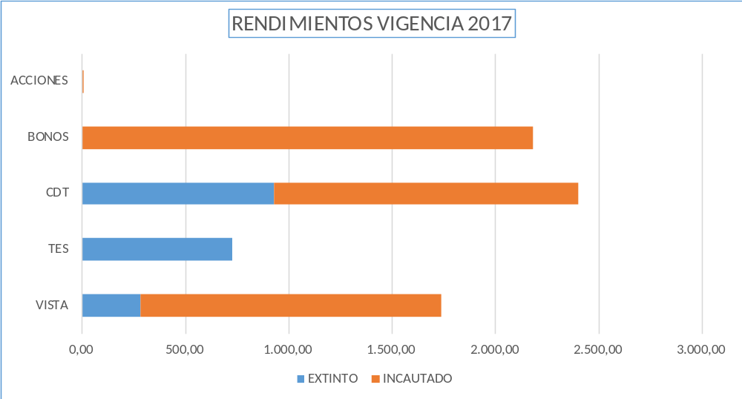
RENDIMIENTOS VIGENCIA 2017
RENDIMIENTOS VIGENCIA 2017
Vicepresidencia Administrativa y Financiera - Gerencia Financiera
Vicepresidencia Administrativa y Financiera - Gerencia Financiera

Slide 59
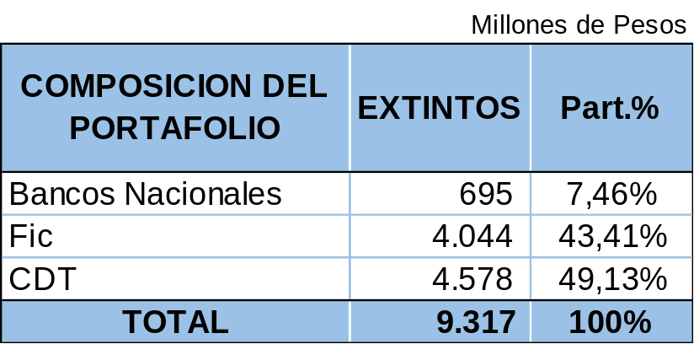
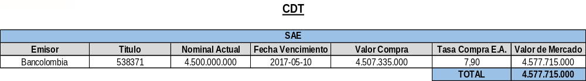
PORTAFOLIO SAE
PORTAFOLIO SAE
Vicepresidencia Administrativa y Financiera - Gerencia Financiera
Vicepresidencia Administrativa y Financiera - Gerencia Financiera

Slide 60
PROPUESTAS ASESORIA TRIBUTARIA
PROPUESTA ASESORÍA TRIBUTARIA
Vicepresidencia Administrativa y Financiera - Gerencia Financiera
Vicepresidencia Administrativa y Financiera - Gerencia Financiera

Slide 61


PROPUESTAS
BBP Asociados Auditores – consultores
    Asesoría en materia tributaria de SAE como Sociedad y como Administradora del FRISCO – Honorarios mensuales de $9.000.000 más IVA. Tiempo estimado de la consultoría 10 meses
    Asesores Tributarios: Mauricio Chitiva Borda – Alba Lucía Pinzón Bustos
Rincón Pardo Abogados : Servicios ofertados
  Asesoría Tributaria en la solicitud de devolución de saldo a favor Impuesto de Renta (Revisión declaraciones de renta, acompañamiento elaboración de formularios, asistencia visita de fiscalización) – Prima de éxito del 3%
  Asesoría Permanente en temas tributarios – Honorarios mensuales $5.000.000 más IVA
  Asesor Tributario: Claudia Fernanda Rincón Pardo (Ex-Directora Nacional de Fiscalización – DIAN) – José Fernando Gordillo Triana
Vicepresidencia Administrativa y Financiera - Gerencia Financiera
Vicepresidencia Administrativa y Financiera - Gerencia Financiera

Slide 62
ORDEN DEL DÍA
Orden del Día
ORDEN DEL DIA
Verificación del Quorum
Aprobación actas 131 y 132
Aprobación Ley de Extinción de Dominio
Plan de Trabajo Cambio Normativo
Ofrecimiento Cooperación Internacional ONU
Comité Financiero.
Proposiciones y Varios

Slide 63

La Transparencia nuestro mejor Activo
Gracias

